Slide 1
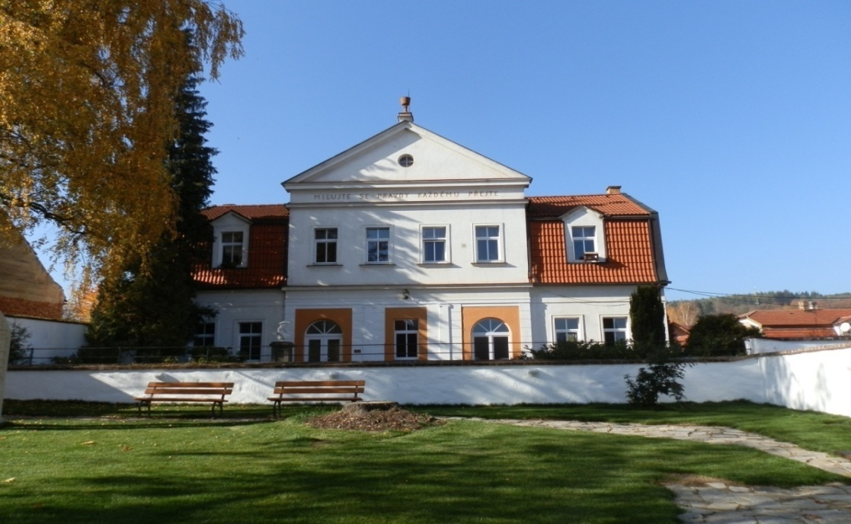
BAKALÁŘSKÁ PRÁCE
REKONSTRUKCE HISTORICKÉ BUDOVY
Autorka práce: Milada Kokšteinová
Vedoucí práce: doc. Ing. Václav Kupilík, CSc.
Oponent práce: Ing. Robert Kunft
České Budějovice, červen 2016

Slide 2
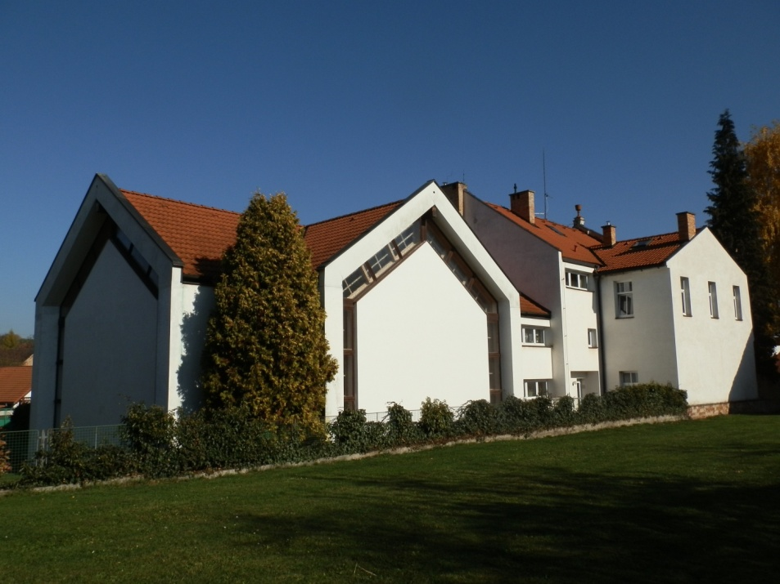
Motivace a důvody k řešení daného problému
Budova modlitebny Církve bratrské v Husinci
  Budova multifunkční, účelně využívána
Historické budovy
  Zachování hodnot
Rekonstrukce
  Atypická řešení
Současná modlitebna navazující
na původní budovu

Slide 3
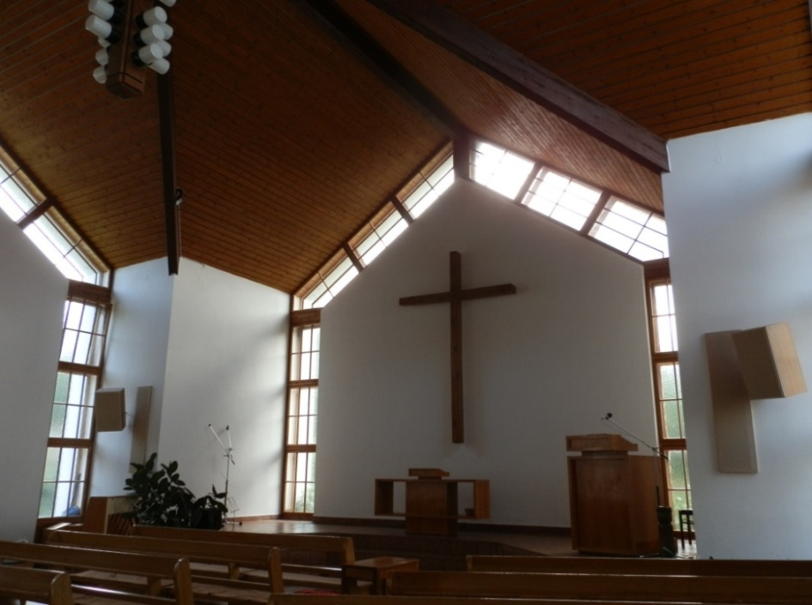
Cíl práce
Návrh rekonstrukce historické budovy modlitebny
  Popis stávajícího stavu budovy
  Zjištění závad budovy
  Návrh sanace závad
Interiér modlitebny

Slide 4
Výzkumný problém
Teoreticko-metodologická část:
  Rozbor poruch konstrukcí staveb
Aplikační část:
  Rekonstrukce budovy modlitebny
  Zdokumentování závad a návrh jejích sanací

Slide 5
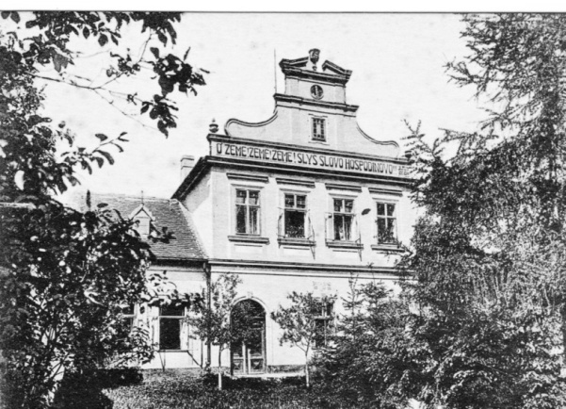
Použité metody
Metoda sběru dat:
  Archiv obecního úřadu v Husinci
  Podklady od vlastníka nemovitosti
  Průzkum budovy
  Pořízení fotodokumentace
Metoda zpracování dat:
  Analýza dokumentů
Metoda vyhodnocování dat:
  Vypracování posouzení vybraných konstrukcí:
    Tepelně technické posouzení
    Statické posouzení
    Výkresová dokumentace

Slide 6
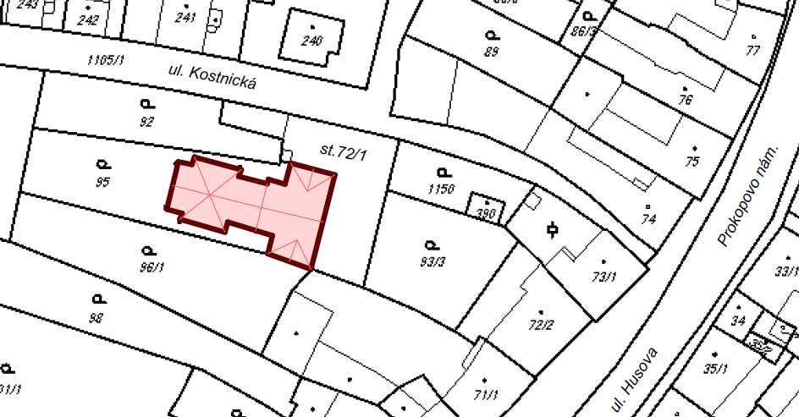
Budova modlitebny
Církve bratrské v Husinci
  Základní identifikační údaje budovy

Slide 7
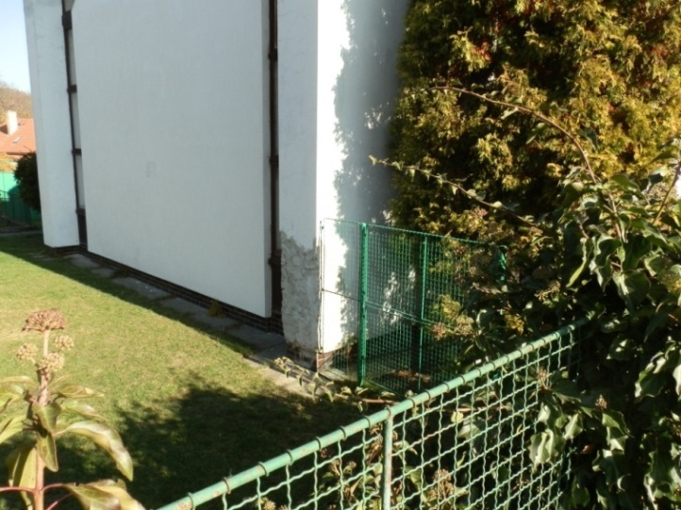
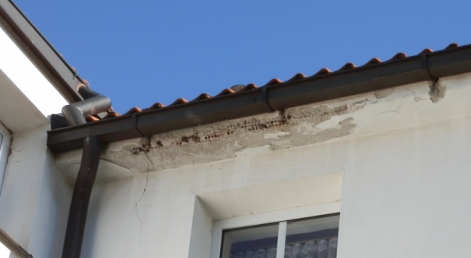
Poruchy budovy
Porucha soklu
  odstřikující srážková voda
  poškozená hydroizolace
  oprava omítky, nátěr
Porucha římsy
  zatékání srážkové vody
  chybně provedené klempířské práce
  oprava omítky
  oprava klempířských prvků

Slide 8
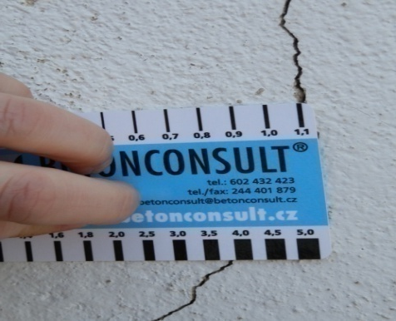
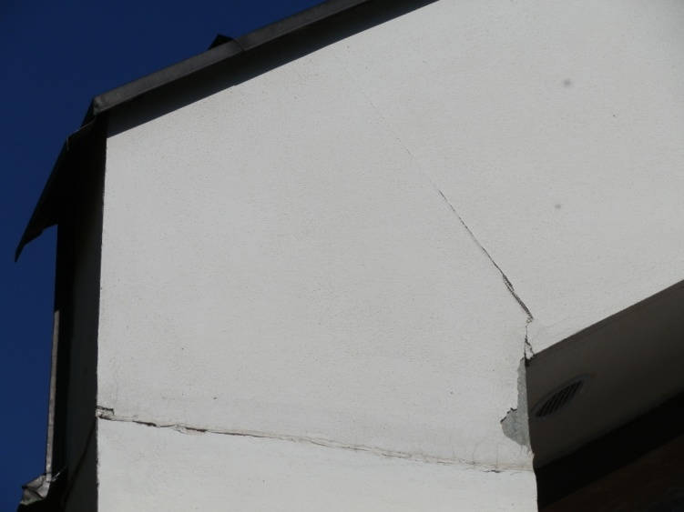
Poruchy budovy
Trhliny v omítce
  Kontrakční trhliny šířky do 1,1 mm
  Vliv objemových změn
  Chyby při provádění omítky
Trhliny v místě napojení atik
  Styk dvou nesourodých
  materiálů
  Provedení přiznané dilatační
  spáry

Slide 9
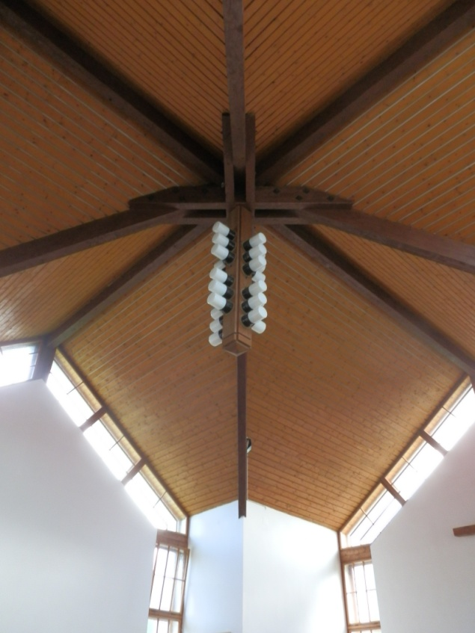
Porucha krovu modlitebny
Zjištěná závada krovu
  Krov napaden dřevokaznou houbou
Posouzení krovu a střešního pláště:
  Posouzení z tepelně technického hlediska
  Posouzení z požárně bezpečnostního hlediska
  Statické posouzení krovu
Sanační opatření
  Návrh na celkovou výměnu krovu

Slide 10
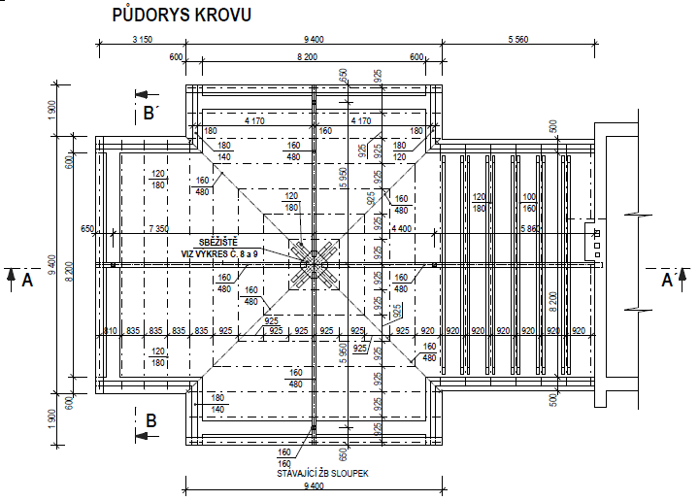
Krov modlitebny – návrh sanace

Slide 11
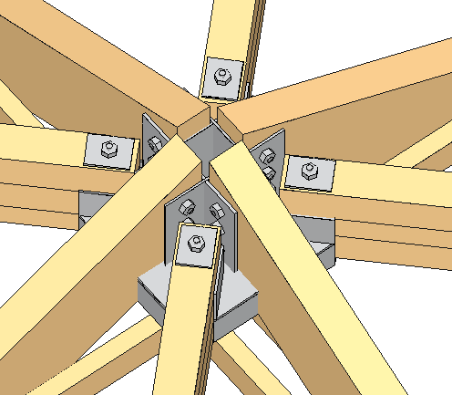
Krov modlitebny – návrh sanace
Výměna krovu
  Demontáž střešního pláště a krovu
  Osazení úžlabních krokví
  Osazení vrcholových vaznic
  Montáž střešního pláště
  Osazení kalichu ve styčníku

Slide 12
Dosažené výsledky a přínos práce
Dosažené výsledky
  Vyhodnocení stávajících konstrukcí
  Návrh a vyhodnocení navržených konstrukcí
  Byl proveden návrh sanace poruch
Přínos práce
  Statické posouzení krovu
  Řešení netradičního spoje styčníku osmi dřevěných prvků
  Osazení kalichu ve styčníku

Slide 13
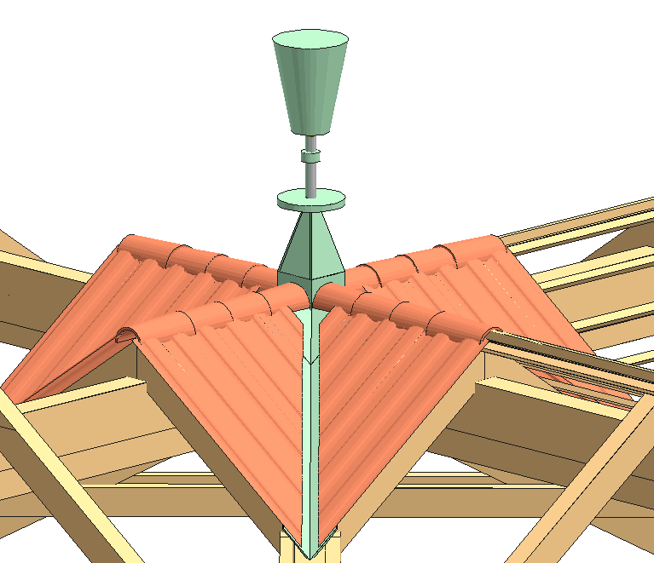
Závěrečné shrnutí
Rekonstrukce historické budovy modlitebny
Vhodnost použití nových technologií
Předcházení rozsáhlejším poruchám
Cíl práce byl splněn

Slide 14
Doplňující dotazy
Co to je protézování a kdy se používá?
Co to je modrání dřeva a jak je možno mu předcházet?
Možnosti aplikace lepených dřevěných prvků v nosných konstrukcích

Slide 15
Děkuji za pozornost

